Slide 1
安得烈行動
高廣道 牧師

Slide 2
聽見約翰的話跟從耶穌的那兩個人，一個是西門彼得的兄弟安得烈。
他先找著自己的哥哥^{[k]}西門，對他說：「我們遇見彌賽亞了。」「彌賽
亞」翻譯出來就是「基督」。
於是領他去見耶穌。耶穌看著他，說：「你是約翰^{[l]}的兒子西門，你要稱
為磯法。」「磯法」翻譯出來就是「彼得^{[m]}」。
約翰福音1:40-42

Slide 3
有 一 個 門 徒 ， 就 是 西 門 彼 得 的 兄 弟 安 得 烈 ， 對 耶 穌 說 ：
⁹ 在 這 裡 有 一 個 孩 童 ， 帶 著 五 個 大 麥 餅 、 兩 條 魚 ， 只 是 分 給 這 許 多 人 還 算 甚 麼 呢 ？
¹⁰ 耶 穌 說 ： 你 們 叫 眾 人 坐 下 。 原 來 那 地 方 的 草 多 ， 眾 人 就 坐 下 ， 數 目 約 有 五 千 。
¹¹ 耶 穌 拿 起 餅 來 ， 祝 謝 了 ， 就 分 給 那 坐 著 的 人 ； 分 魚 也 是 這 樣 ， 都 隨 著 他 們 所 要 的 。
約翰福音6:8-11

Slide 4
20那時,上來過節禮拜的人中，有幾個希利尼人。 ²¹ 他們來見加利利 伯賽大的腓力，求他說：先生，我們願意見耶穌。
²² 腓力去告訴安得烈，安得烈同腓力就去告訴耶穌。 ²³ 耶穌說：人子得榮耀的時候到了！
約翰福音12:20-23

Slide 5
分享四年來參與俄羅斯的宣教行動

Slide 6
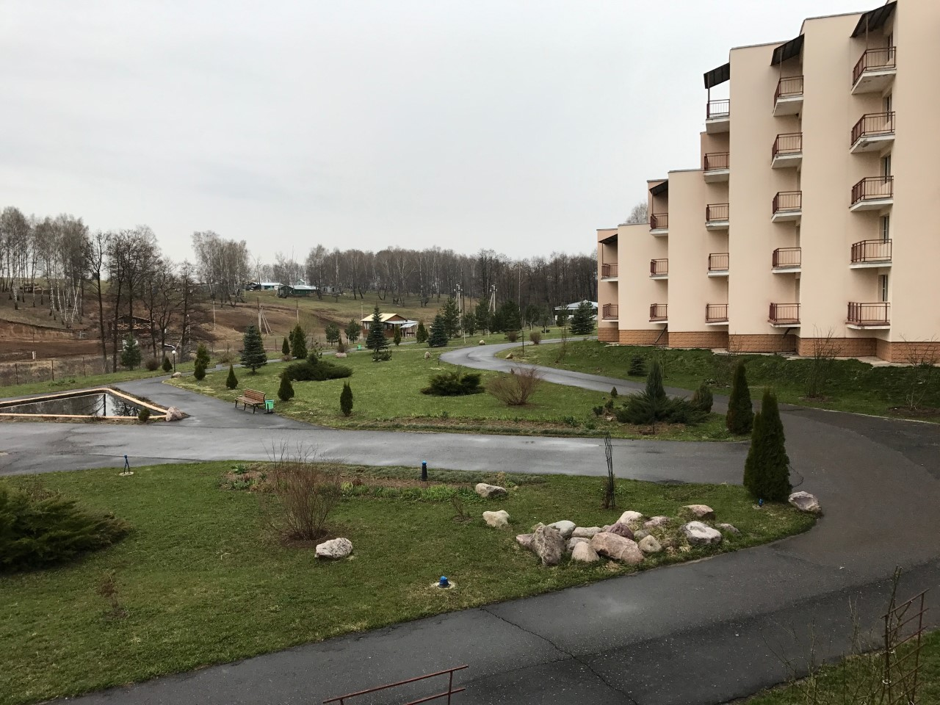

Slide 7
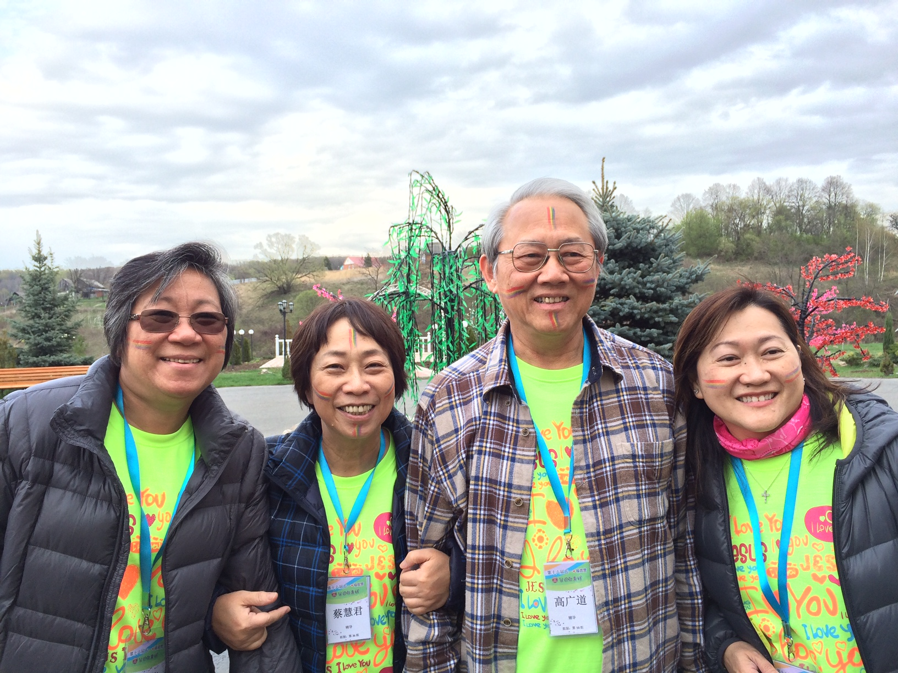

Slide 8
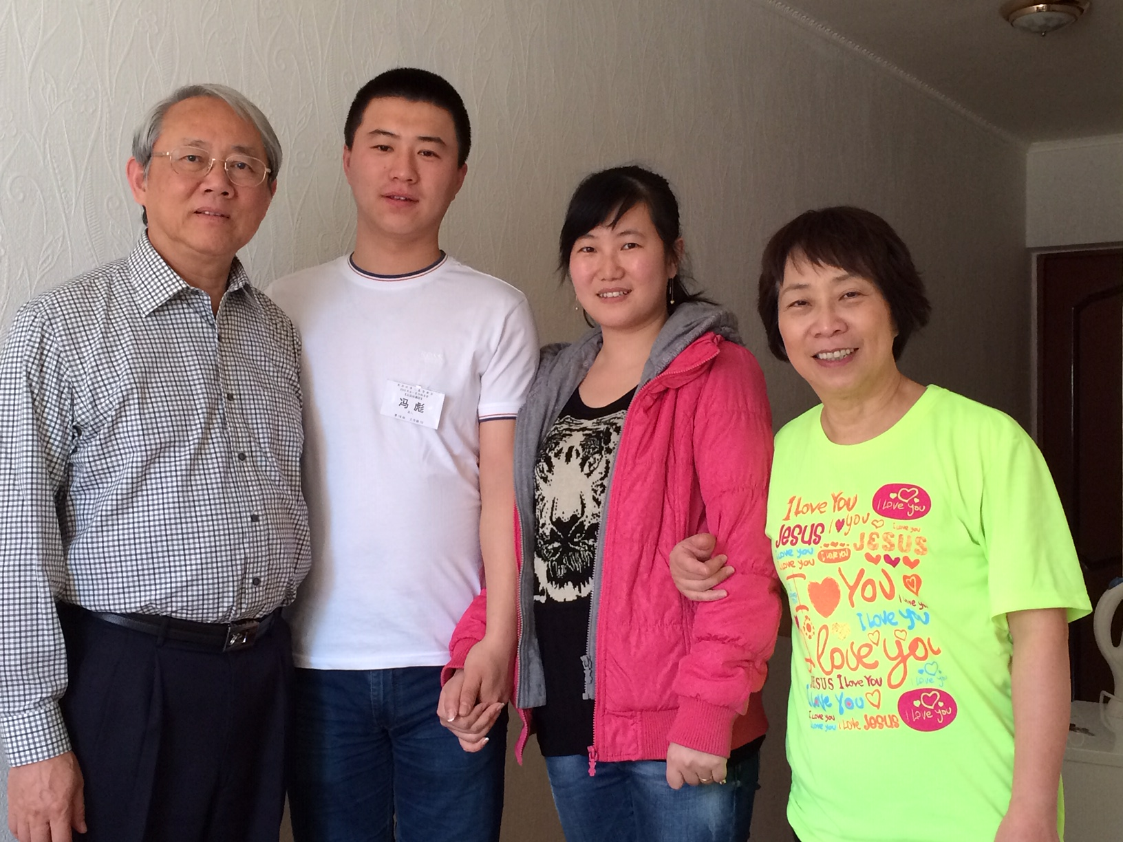

Slide 9
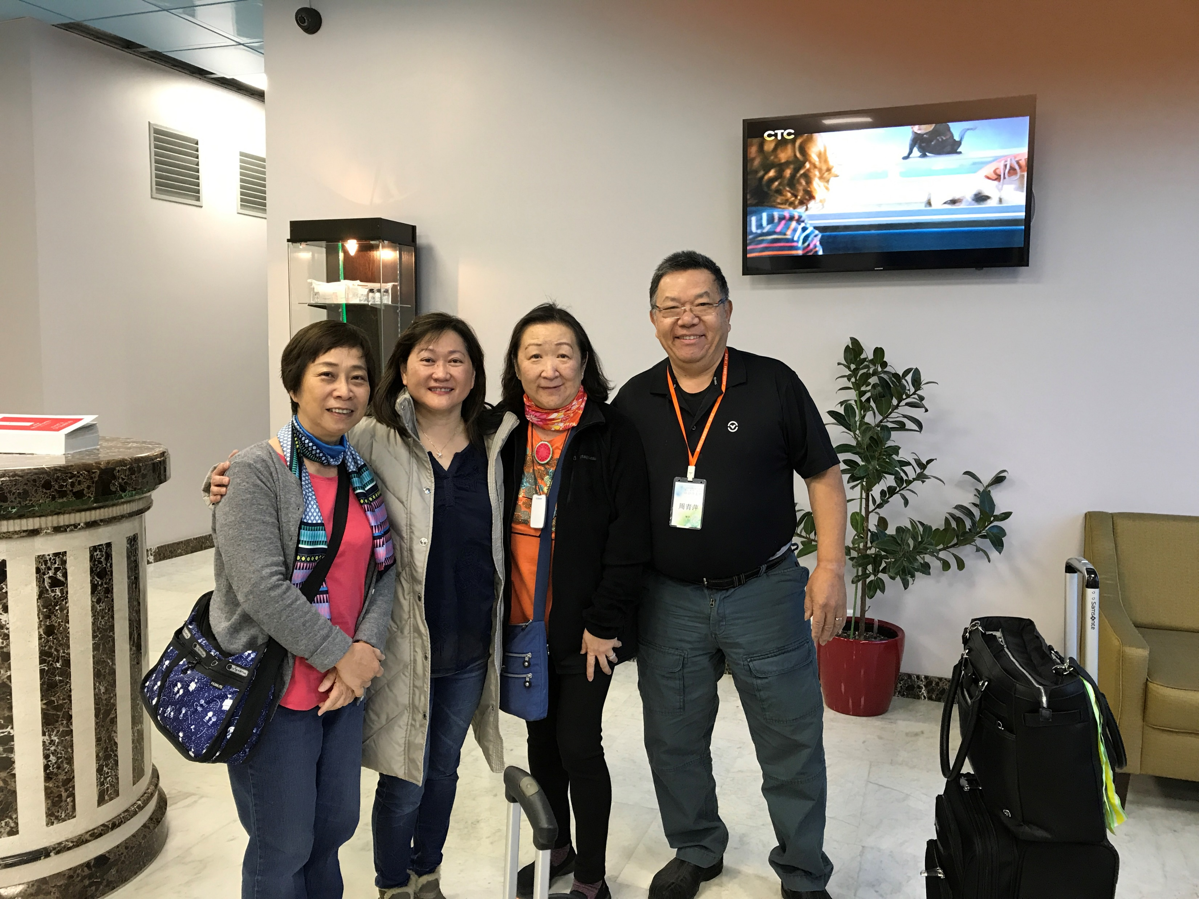

Slide 10
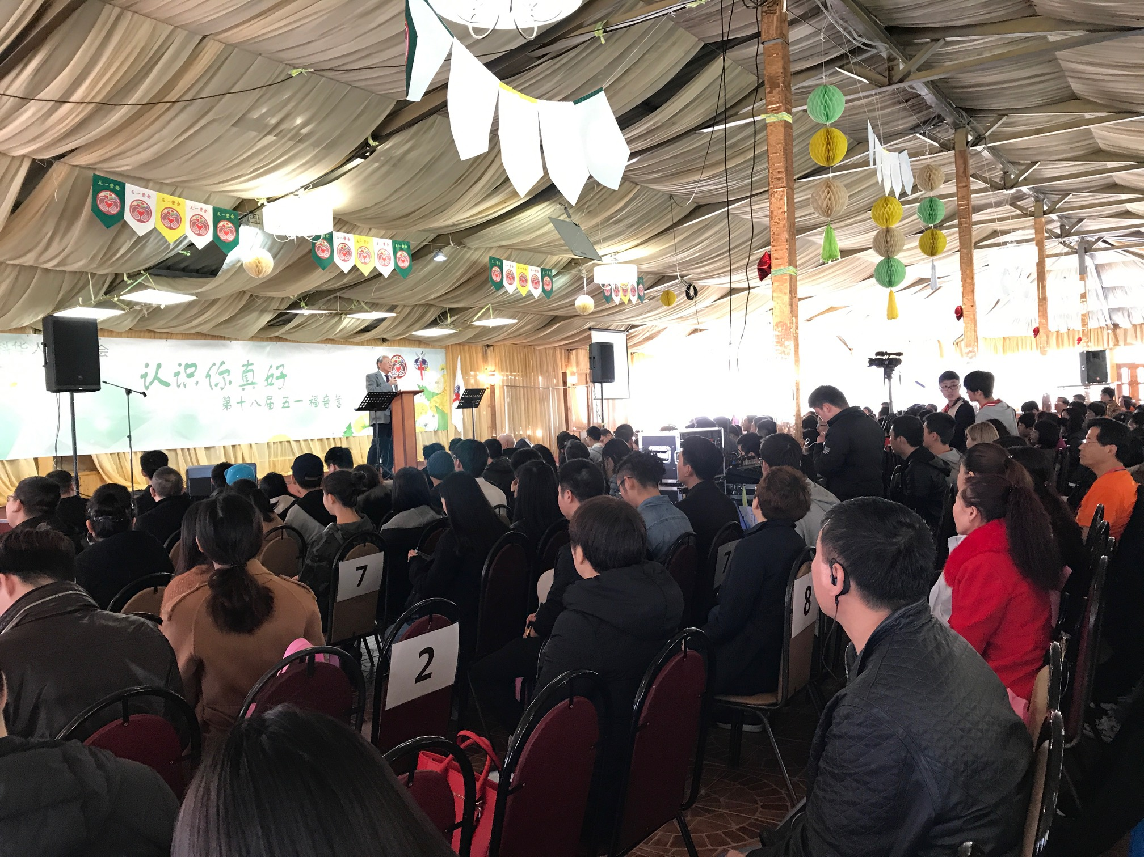

Slide 11
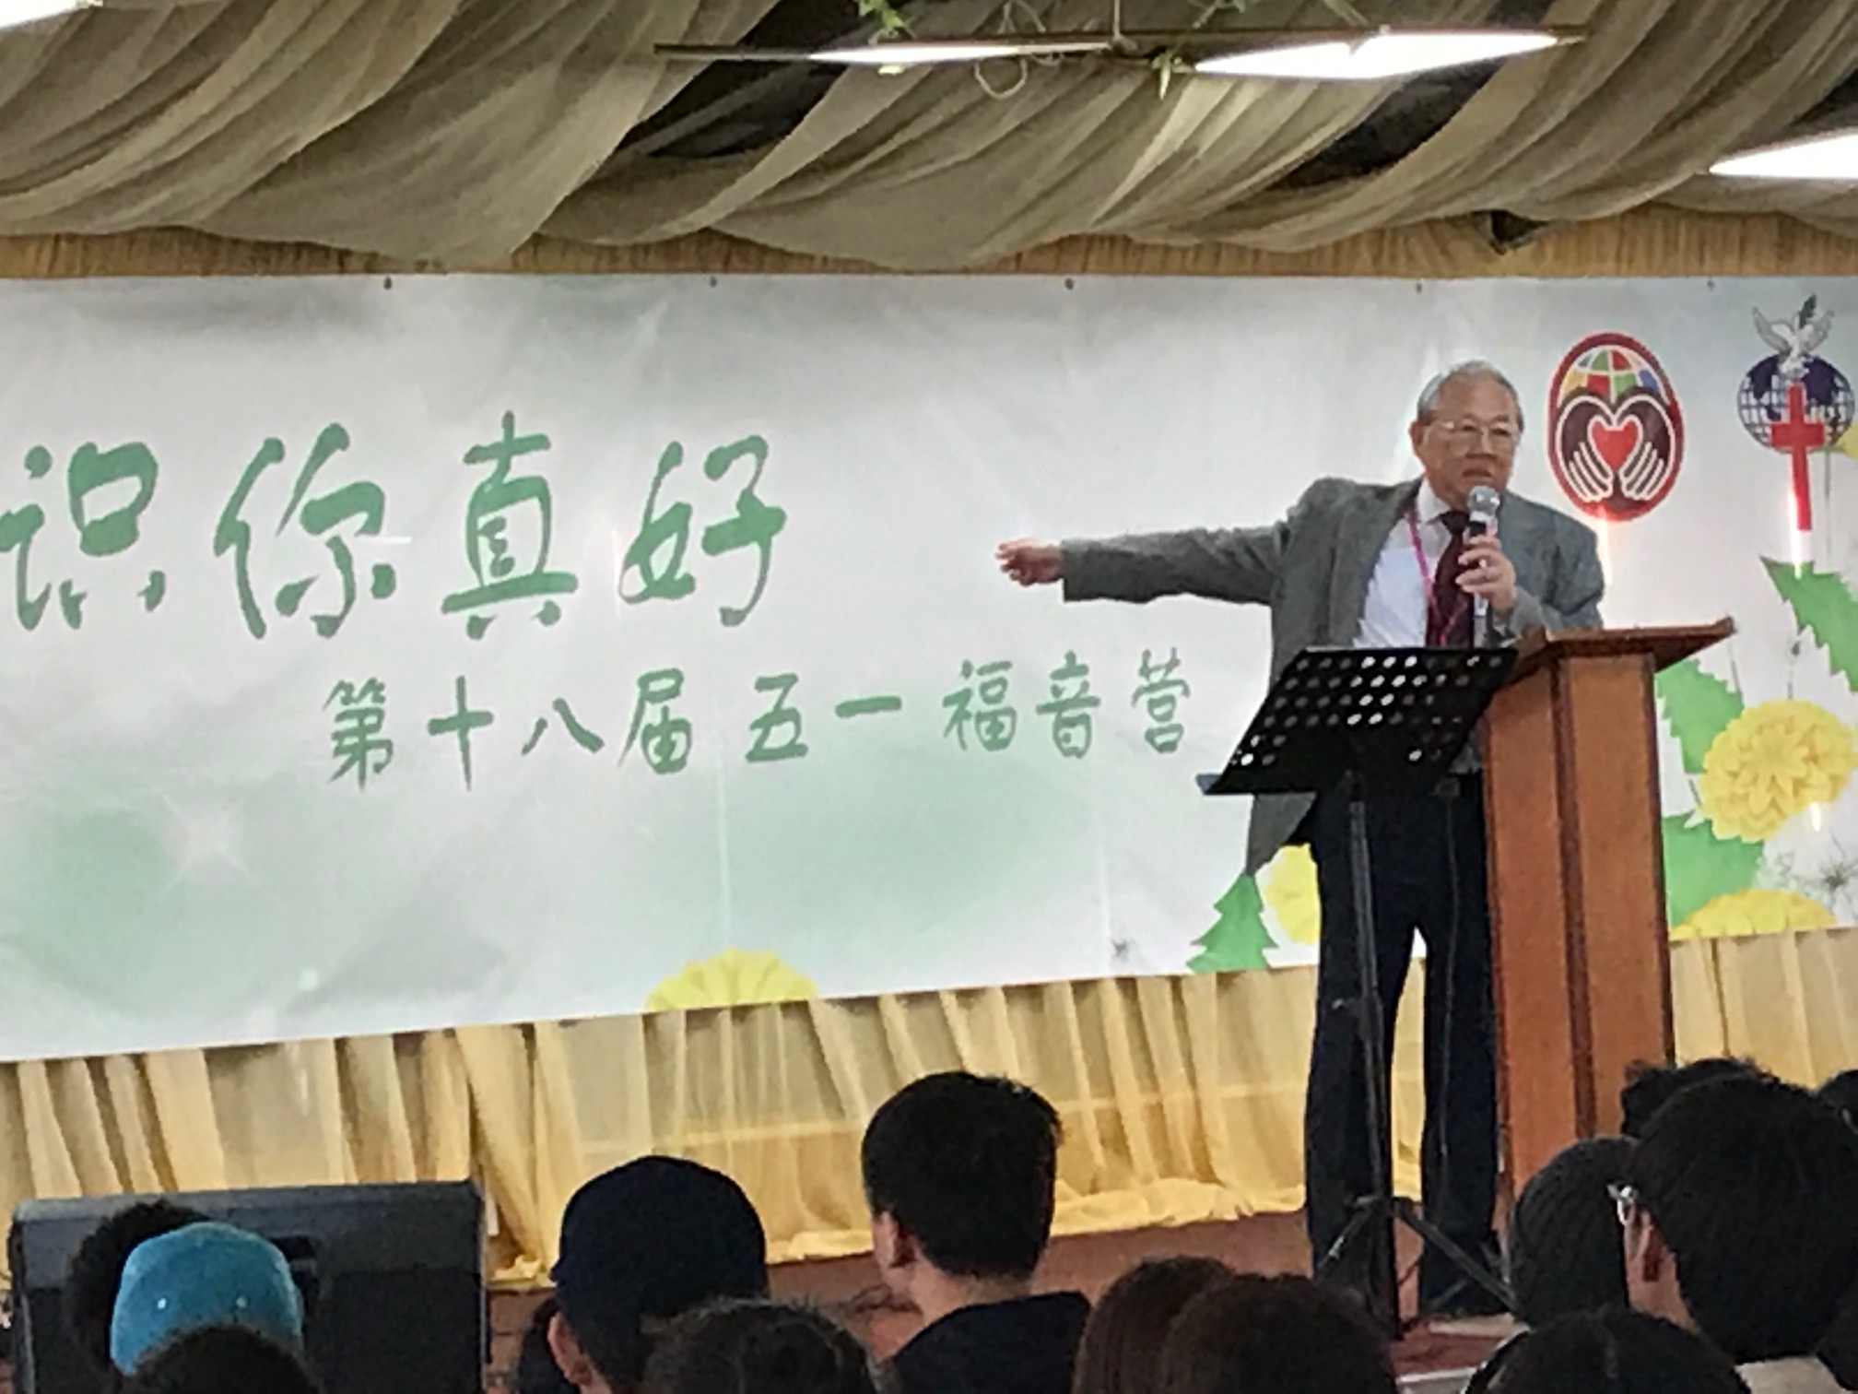

Slide 12
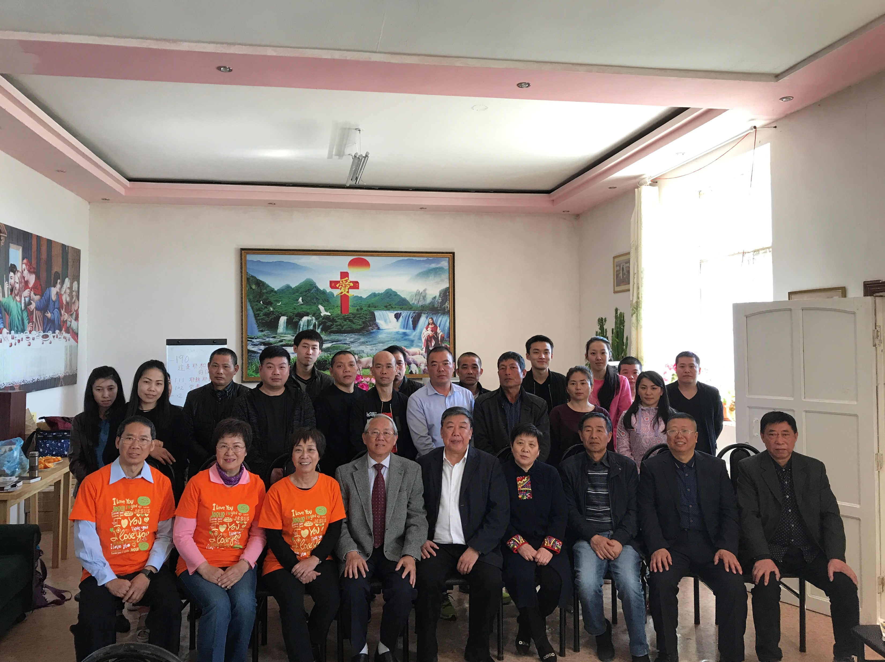

Slide 13
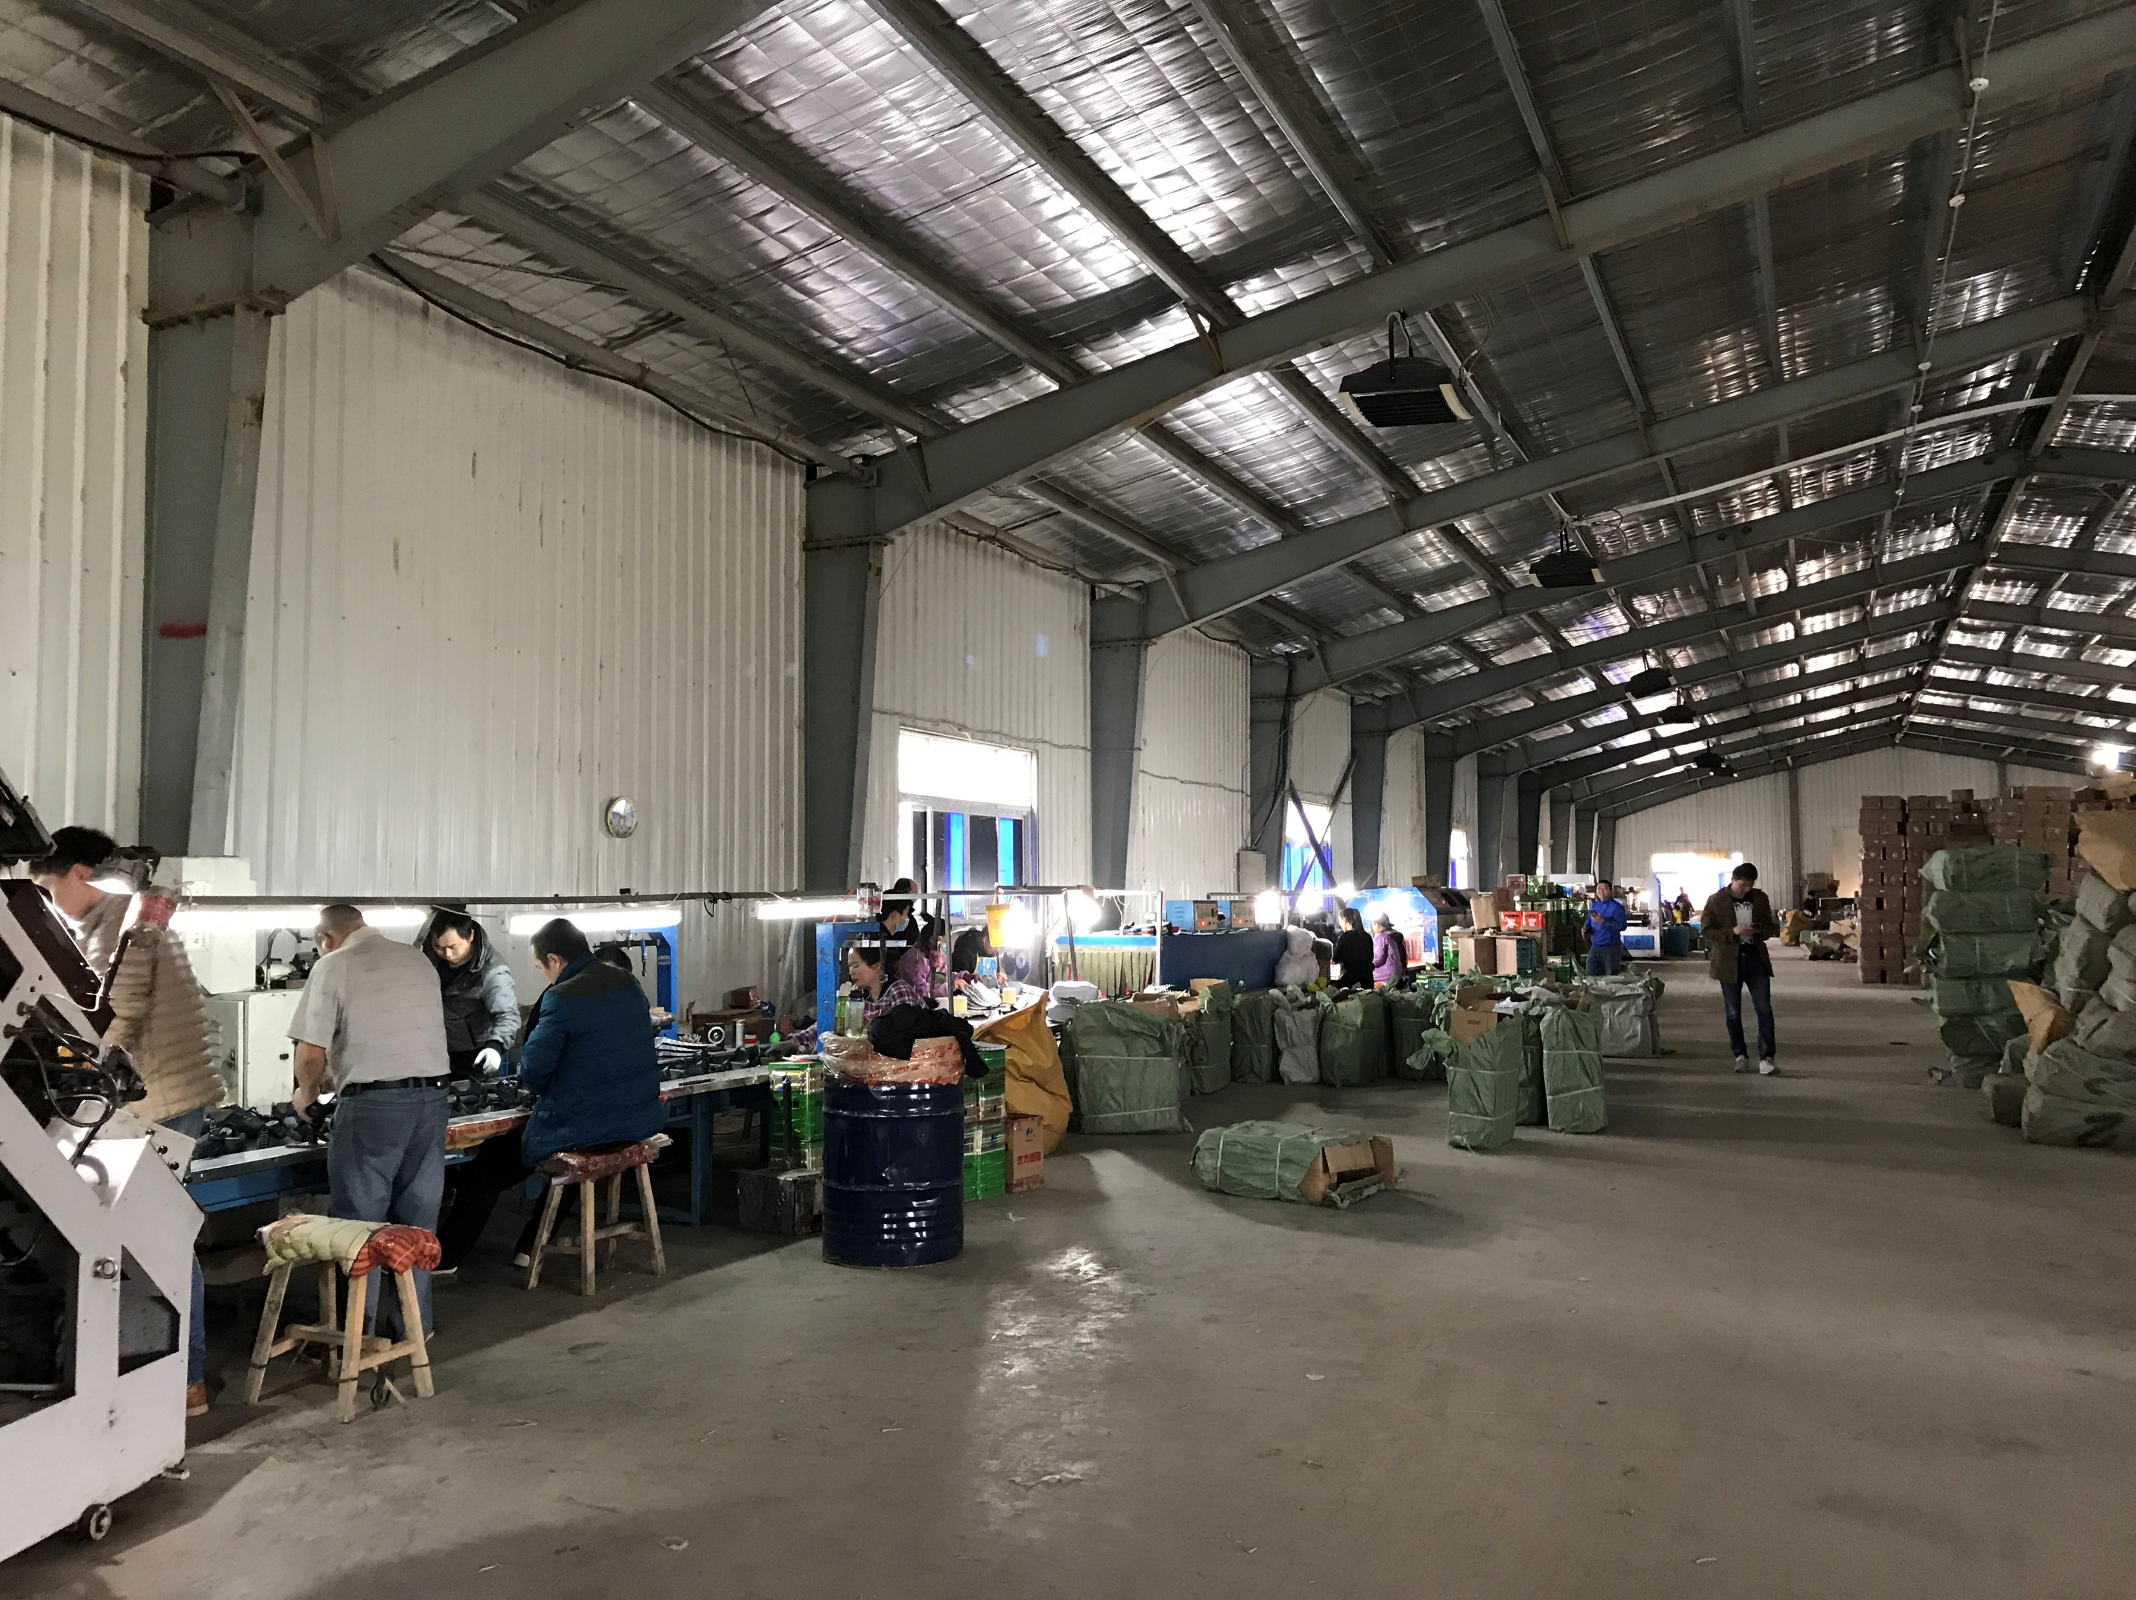

Slide 14
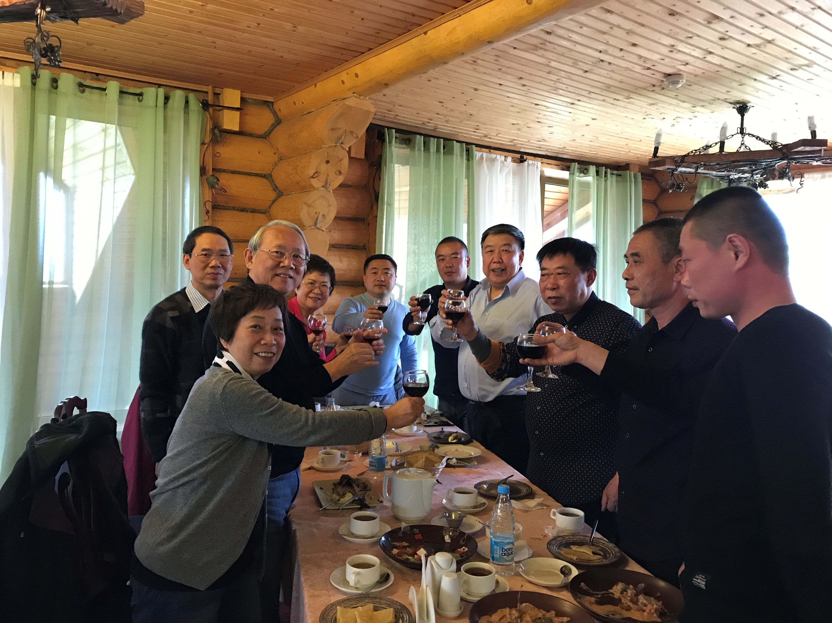

Slide 15
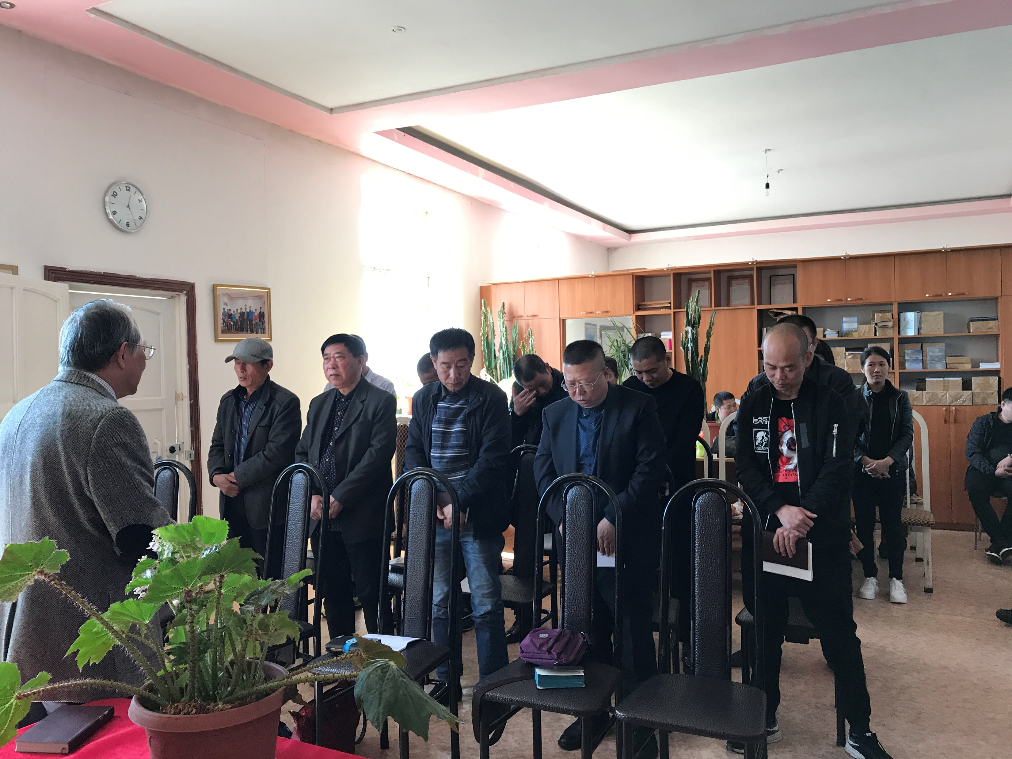

Slide 16
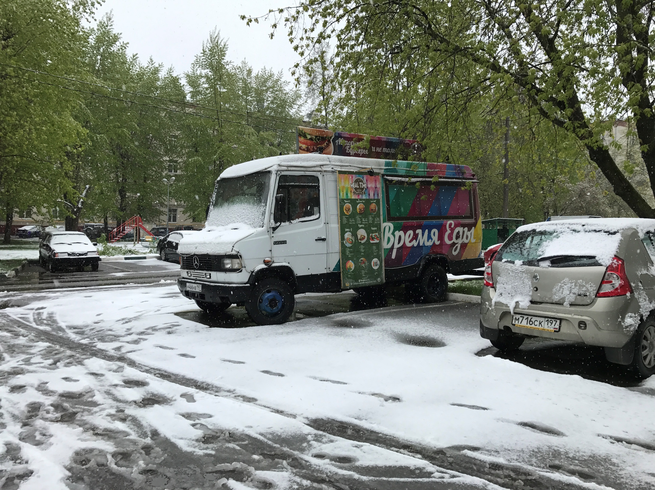

Slide 17
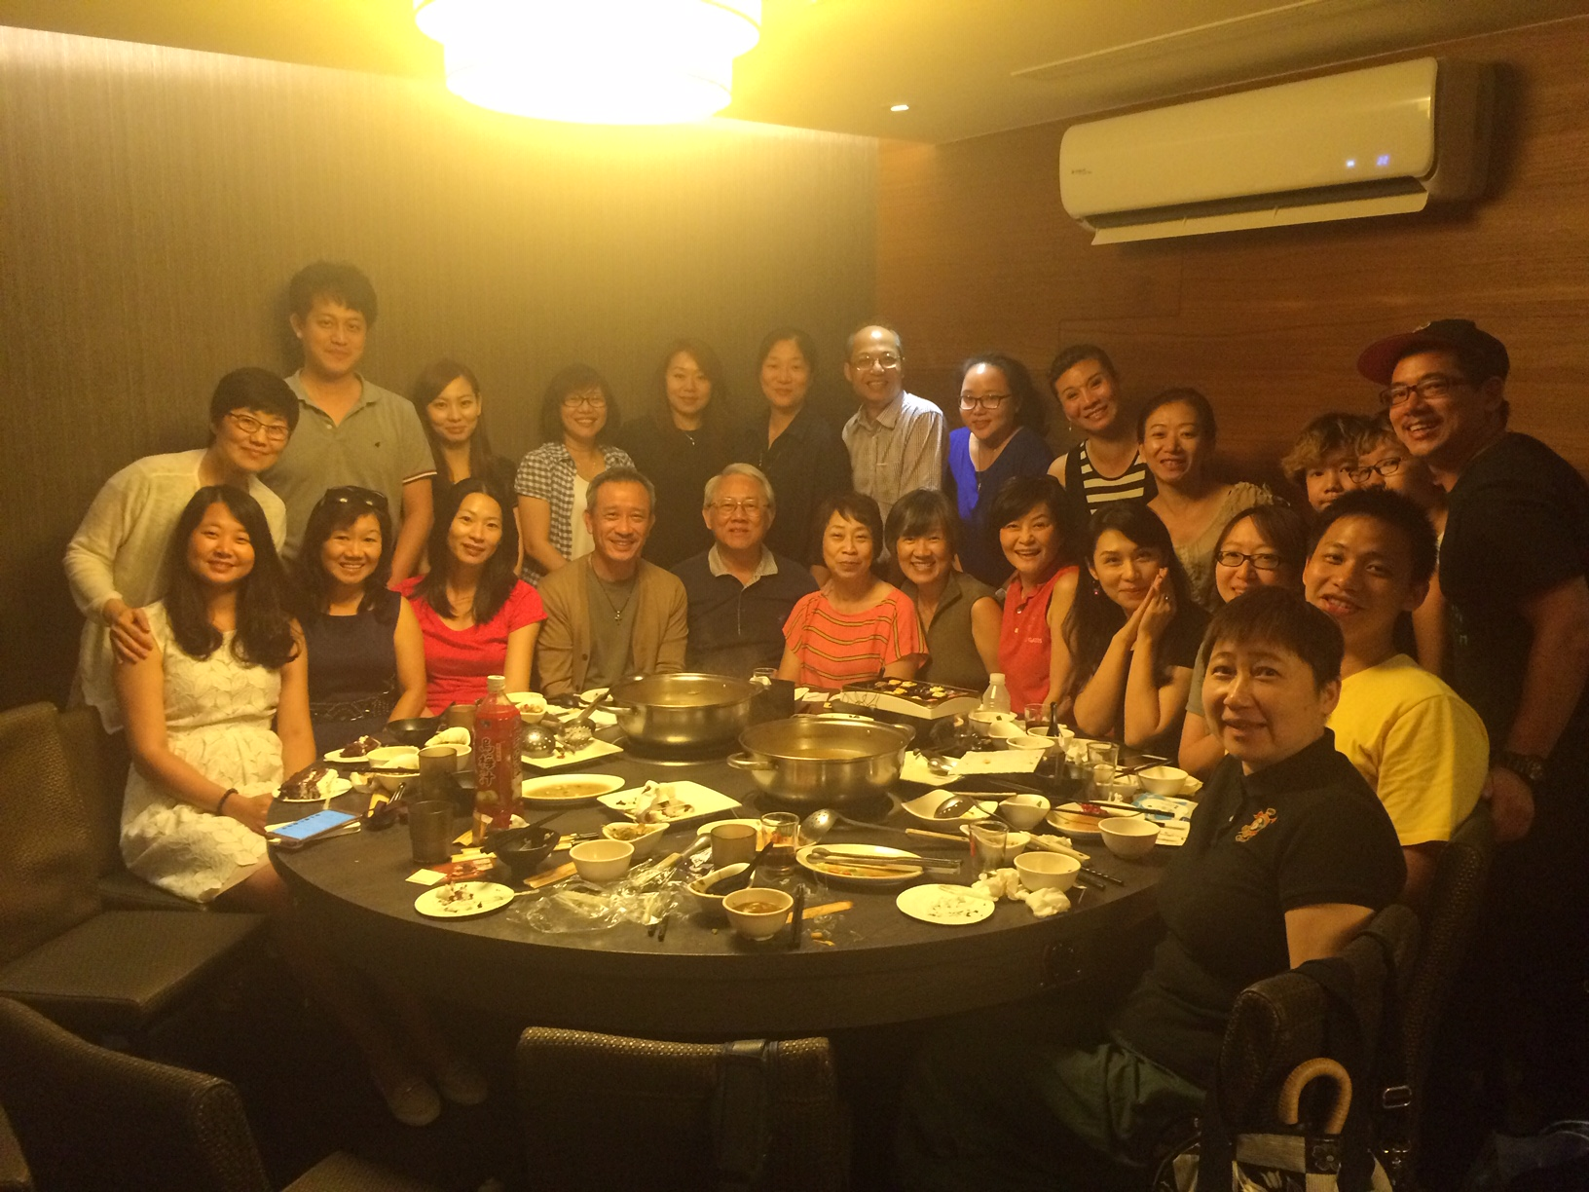

Slide 18
分享四年來參與俄羅斯的宣教行動
安得烈行動就是 — 領人見耶穌

Slide 19
一. 在家庭中進行安得烈行動 (約1:40-42)

Slide 20
聽見約翰的話跟從耶穌的那兩個人，一個是西門彼得的兄弟安得烈。
他先找著自己的哥哥^{[k]}西門，對他說：「我們遇見彌賽亞了。」「彌賽
亞」翻譯出來就是「基督」。
於是領他去見耶穌。耶穌看著他，說：「你是約翰^{[l]}的兒子西門，你要稱
為磯法。」「磯法」翻譯出來就是「彼得^{[m]}」。
約翰福音1:40-42

Slide 21
一. 在家庭中進行安得烈行動 (約1:40-42)
1. 若真知道福音的好處，就要積極向親
人傳福音。

Slide 22
一. 在家庭中進行安得烈行動 (約1:40-42)
1. 若真知道福音的好處，就要積極向親
人傳福音。
2. 開放家庭成為傳福音的據點 (路5:27-32)。

Slide 23
這 事 以 後 ， 耶 穌 出 去 ， 看 見 一 個 稅 吏 ， 名 叫 利 未 ， 坐 在 稅 關 上 ， 就 對 他 說 ： 你 跟 從 我 來 。
他 就 撇 下 所 有 的 ， 起 來 ， 跟 從 了 耶 穌 。
利 未 在 自 己 家 裡 為 耶 穌 大 擺 筵 席 ， 有 許 多 稅 吏 和 別 人 與 他 們 一 同 坐 席 。
法 利 賽 人 和 文 士 就 向 耶 穌 的 門 徒 發 怨 言 說 ： 你 們 為 甚 麼 和 稅 吏 並 罪 人 一 同 吃 喝 呢 ？
耶 穌 對 他 們 說 ： 無 病 的 人 用 不 著 醫 生 ； 有 病 的 人 才 用 得 著 。
我 來 本 不 是 召 義 人 悔 改 ， 乃 是 召 罪 人 悔 改 。
路加福音5:27-32

Slide 24
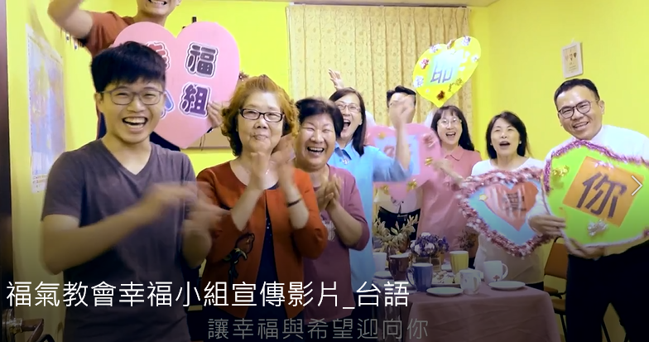

Slide 25
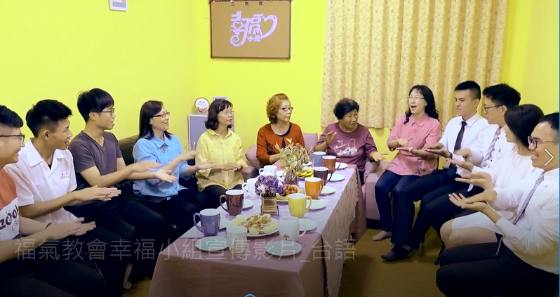

Slide 27
二. 在孩童中進行安得烈行動 (約6:8-11)：

Slide 28
有 一 個 門 徒 ， 就 是 西 門 彼 得 的 兄 弟 安 得 烈 ， 對 耶 穌 說 ：
在 這 裡 有 一 個 孩 童 ， 帶 著 五 個 大 麥 餅 、 兩 條 魚 ， 只 是 分 給 這 許 多 人 還 算 甚 麼 呢 ？
耶 穌 說 ： 你 們 叫 眾 人 坐 下 。 原 來 那 地 方 的 草 多 ， 眾 人 就 坐 下 ， 數 目 約 有 五 千 。
耶 穌 拿 起 餅 來 ， 祝 謝 了 ， 就 分 給 那 坐 著 的 人 ； 分 魚 也 是 這 樣 ， 都 隨 著 他 們 所 要 的 。
約翰福音6:8-11

Slide 29
二. 在孩童中進行安得烈行動 (約6:8-11)：
1. 趁著孩子內心單純時，帶到耶穌
面前 (太19:13-14)。

Slide 30
那 時 ， 有 人 帶 著 小 孩 子 來 見 耶 穌 ， 要 耶 穌 給 他 們 按 手 禱 告 ， 門 徒 就 責 備 那 些 人 。
耶 穌 說 ： 讓 小 孩 子 到 我 這 裡 來 ， 不 要 禁 止 他 們 ； 因 為 在 天 國 的 ， 正 是 這 樣 的 人 。
馬太19:13-14

Slide 31
二. 在孩童中進行安得烈行動 (約6:8-11)：
1. 趁著孩子內心單純時，帶到耶穌
面前 (太19:13-14)。
2. 教會要注重兒童的宗教教育 (箴22:6)

Slide 32
教 養 孩 童， 使 他 走 當 行 的 道 ， 就 是 到 老 他 也 不 偏 離 。
箴言22:6

Slide 33
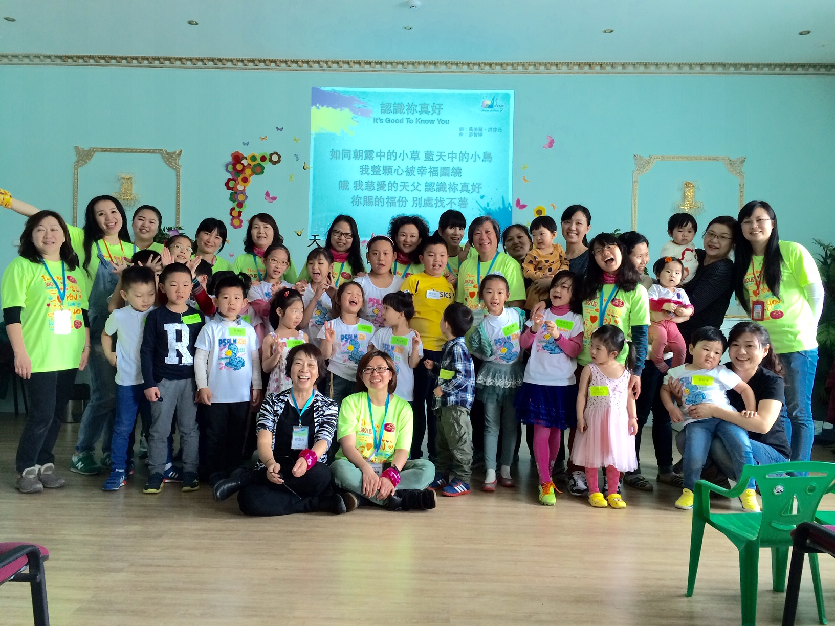

Slide 34
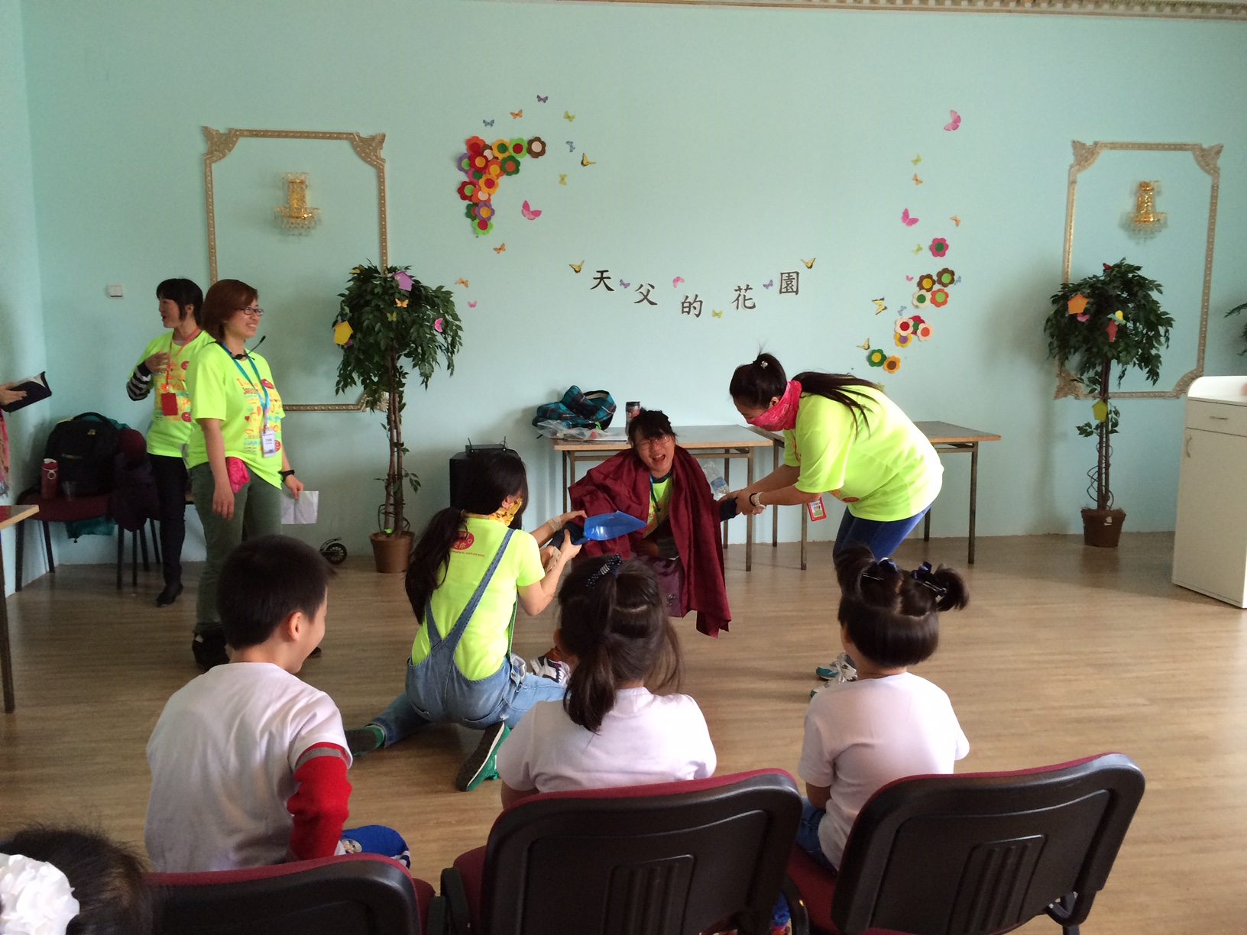

Slide 35
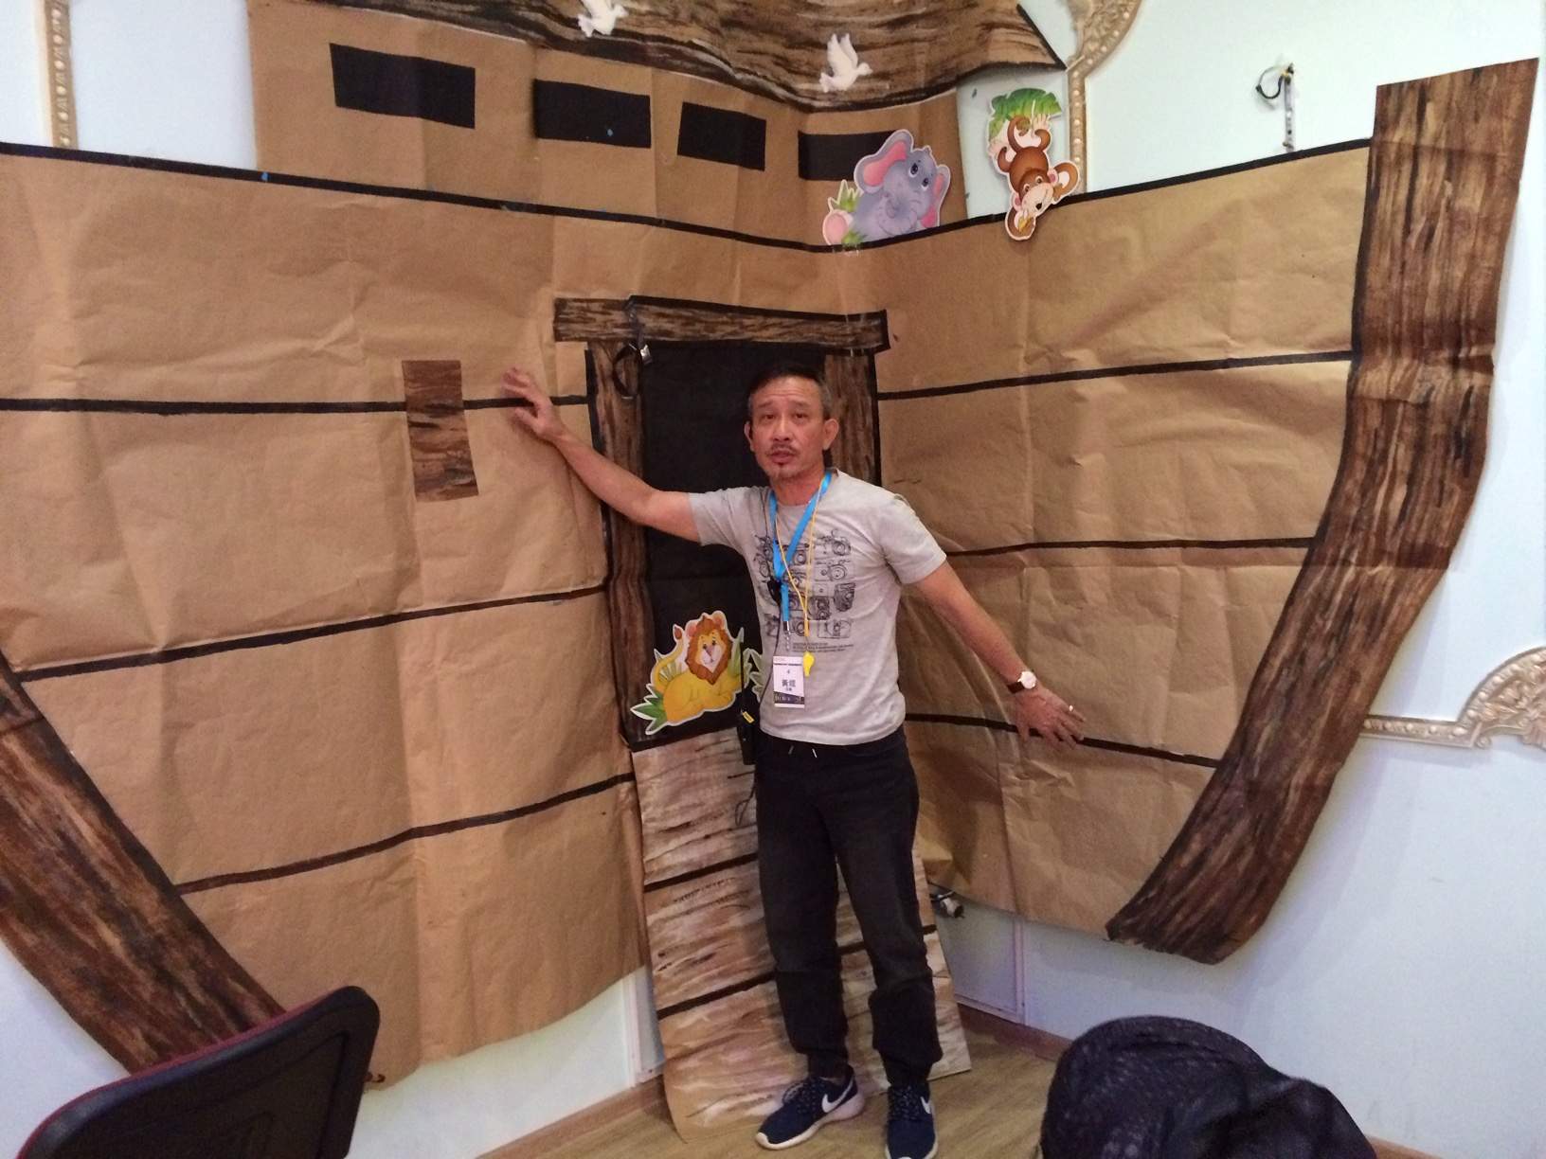

Slide 36
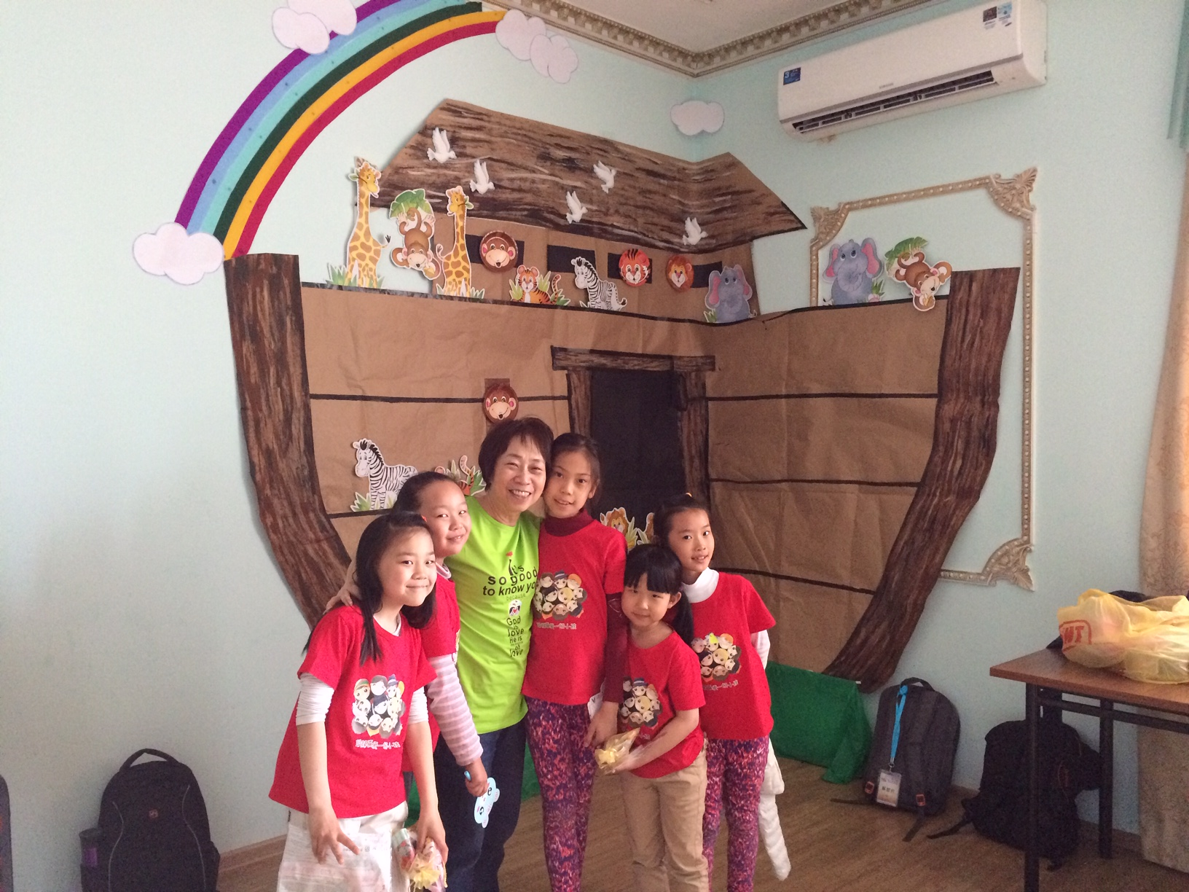

Slide 37
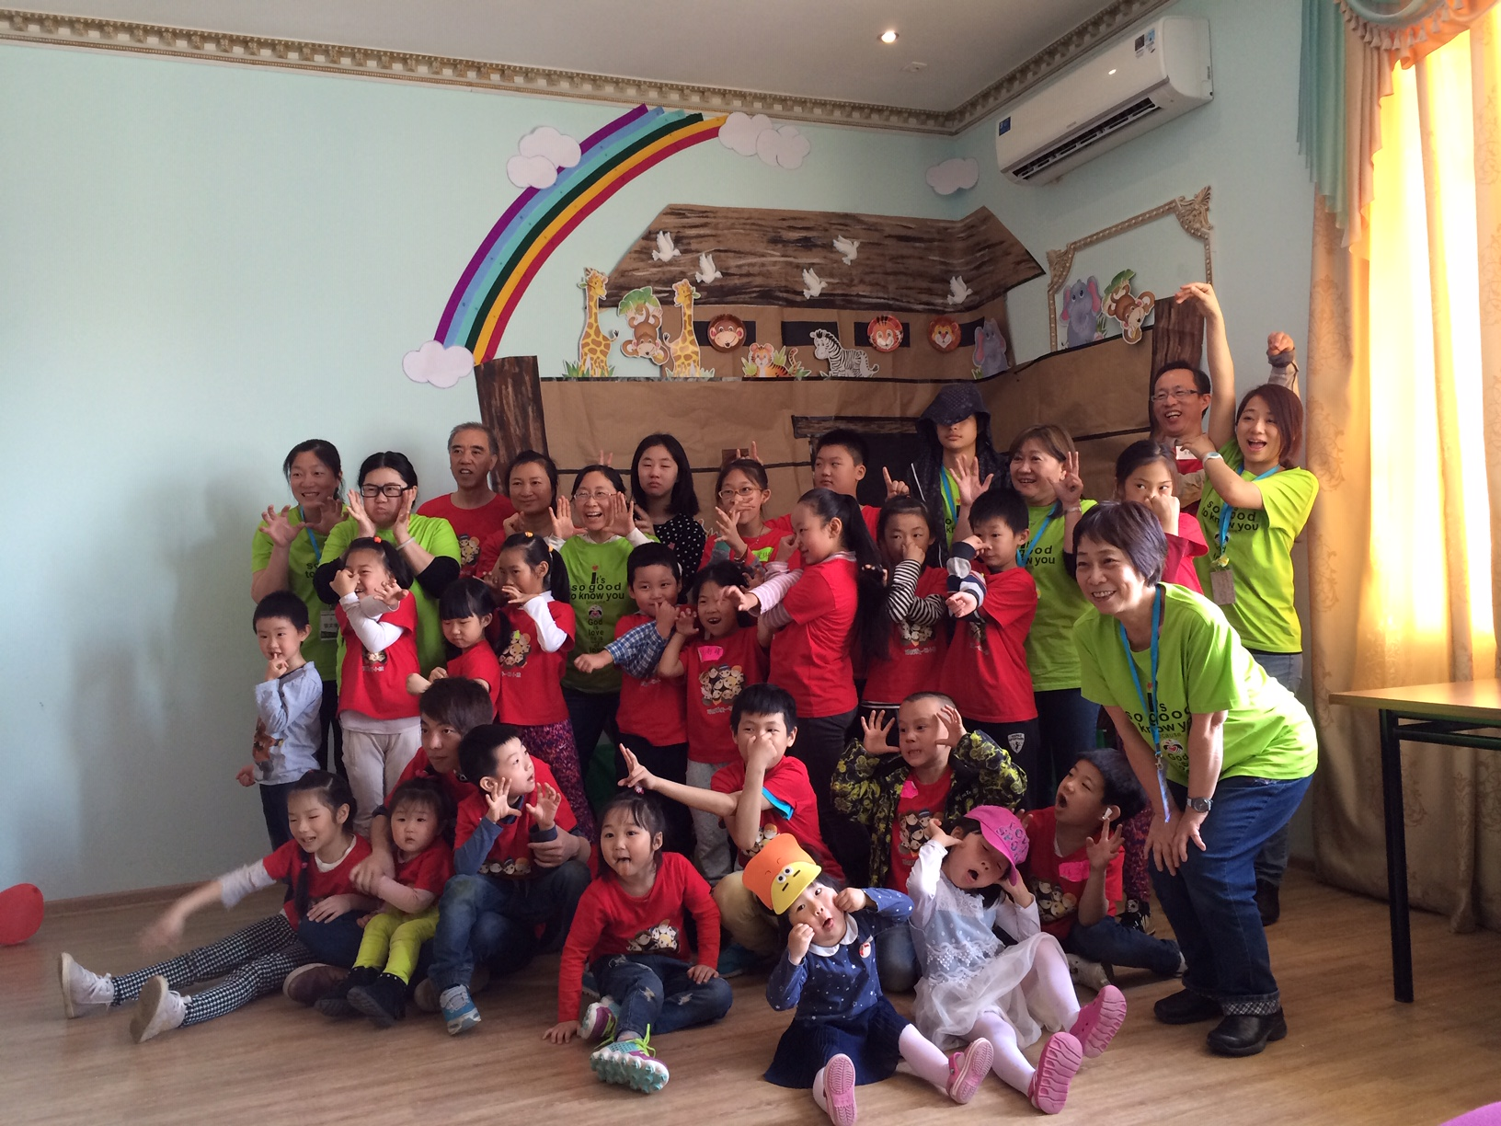

Slide 38
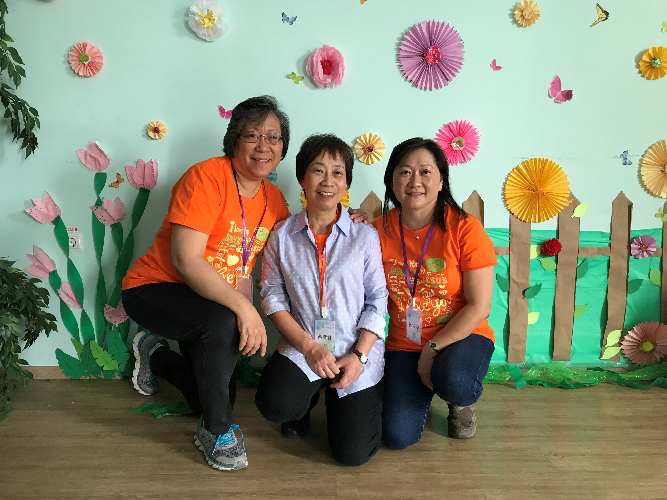

Slide 39
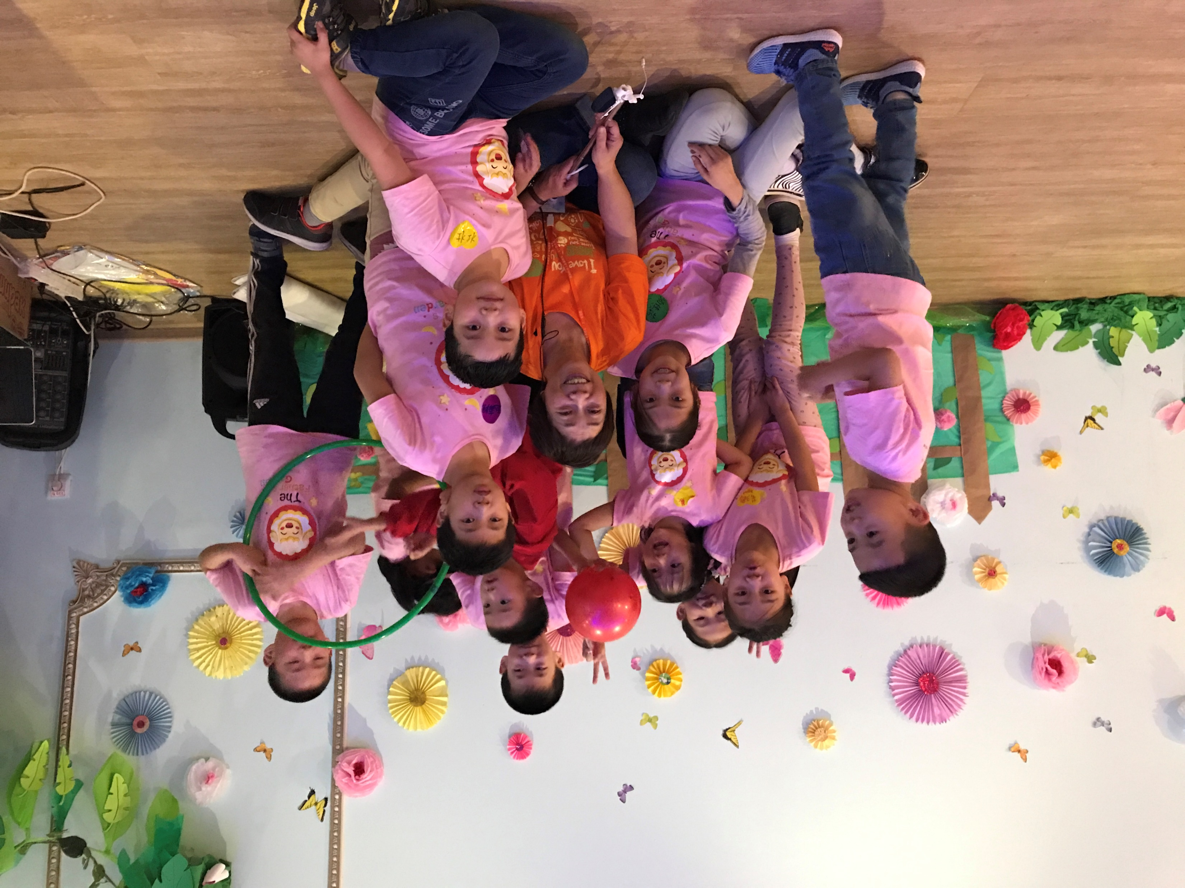

Slide 40
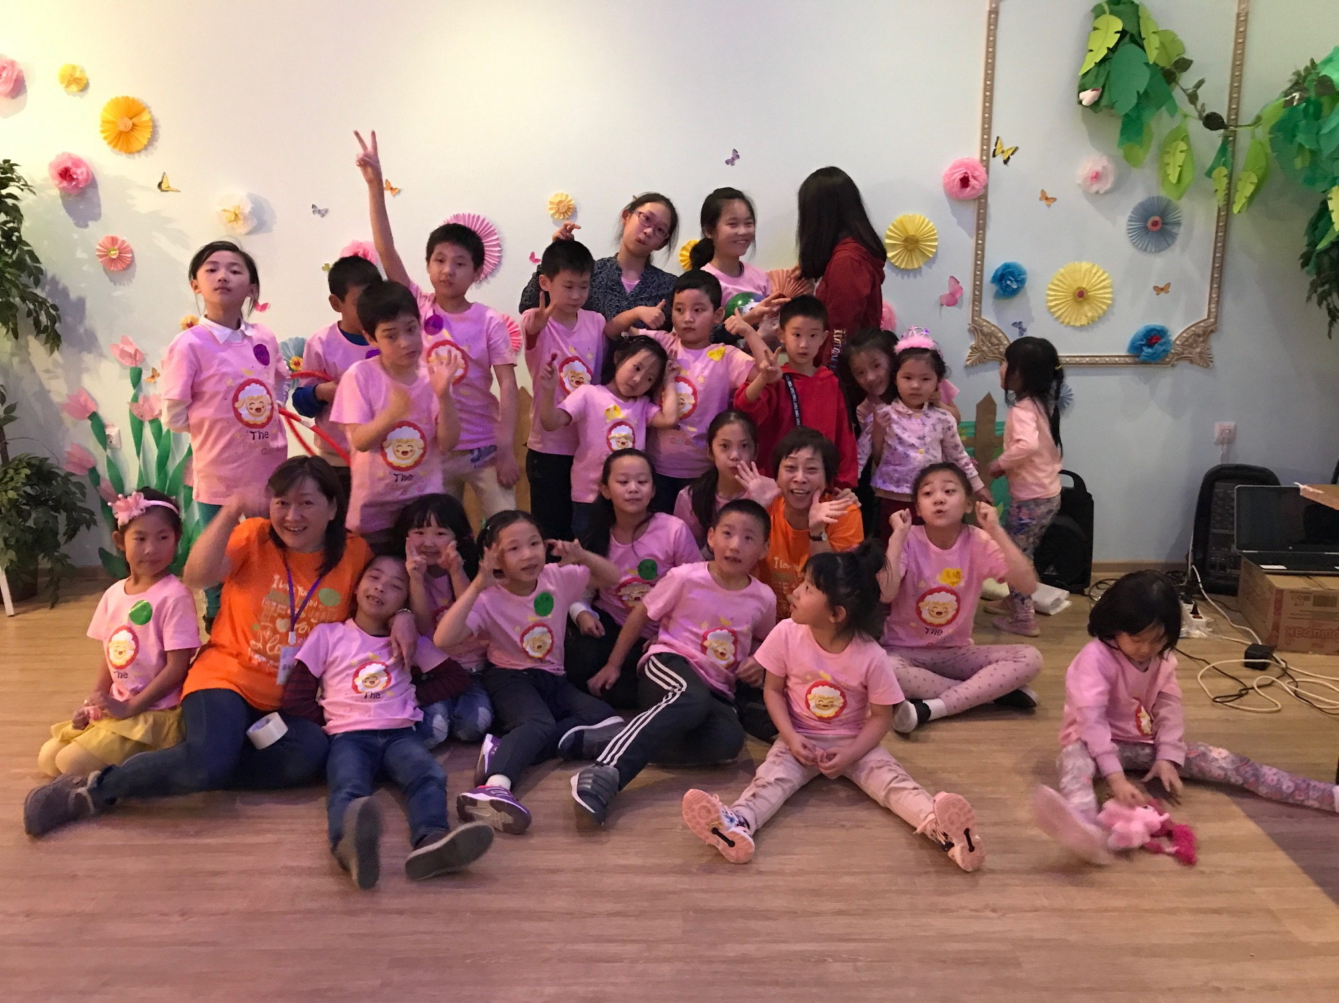

Slide 41
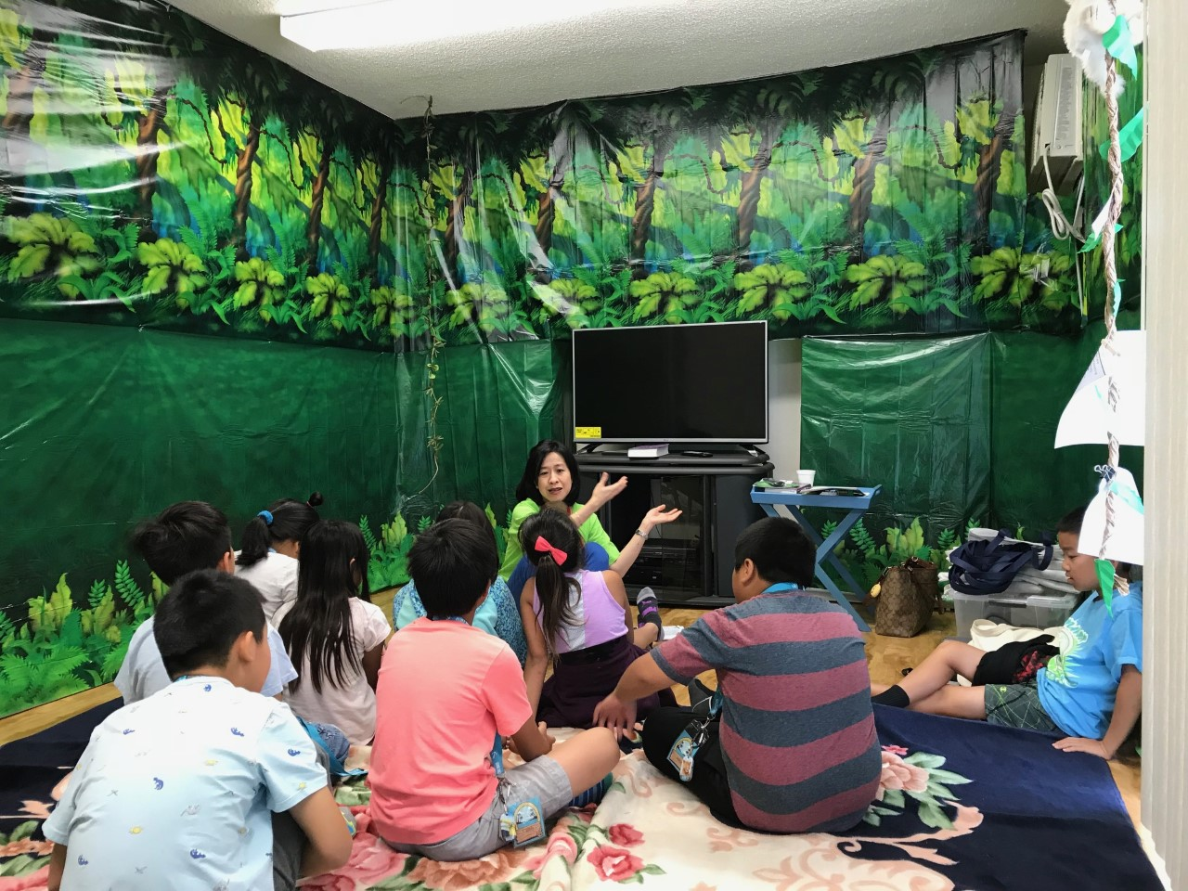

Slide 42
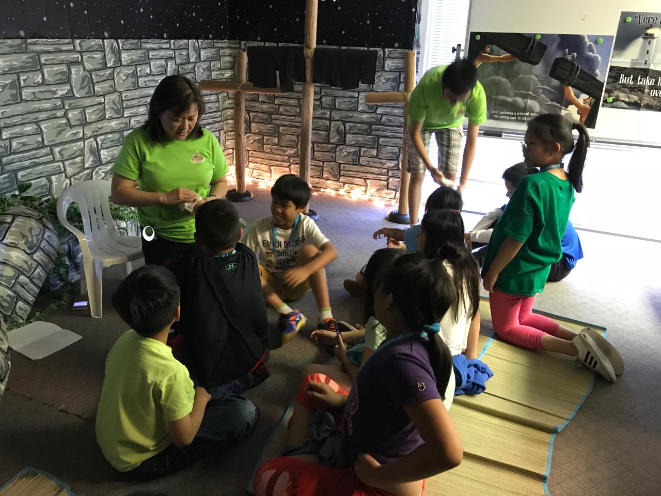

Slide 43
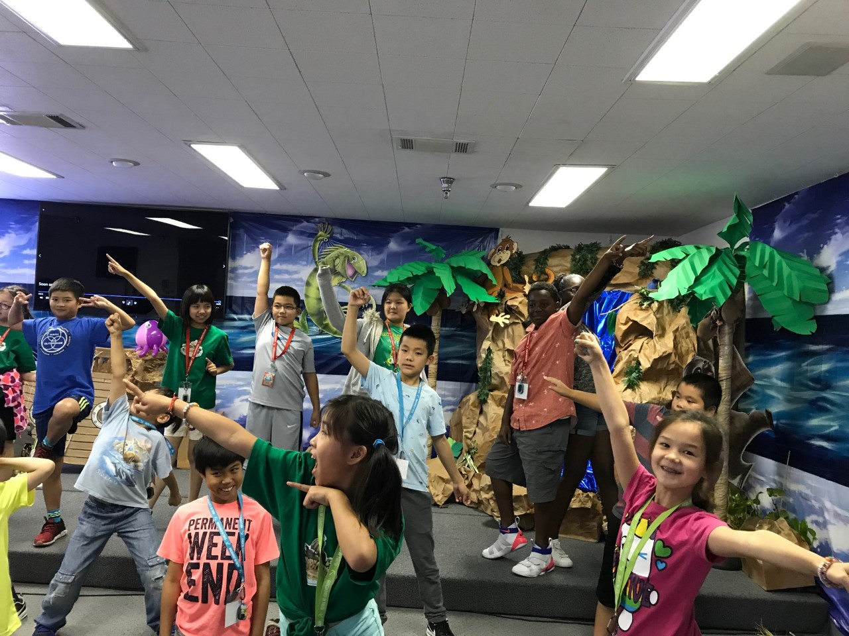

Slide 44
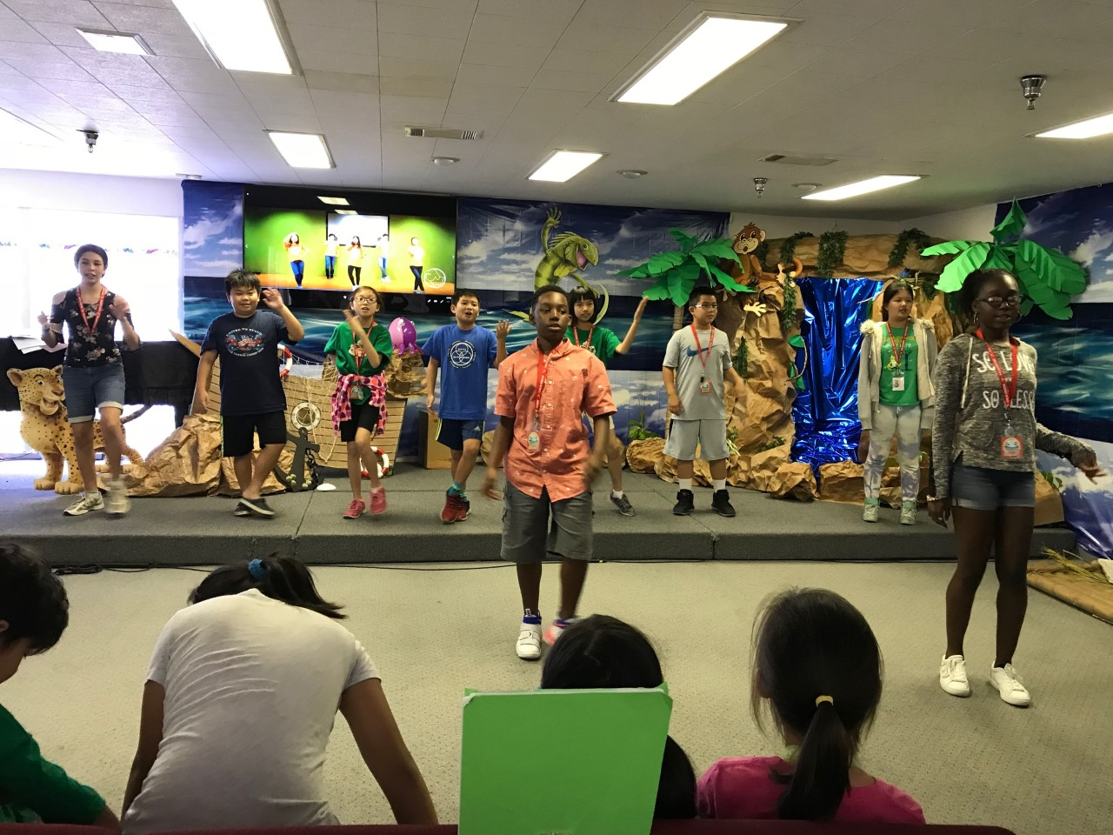

Slide 45
三. 在外邦人中展開安得烈行動
(約12:20-23)：

Slide 46
20那時,上來過節禮拜的人中，有幾個希利尼人。 ²¹ 他們來見加利利 伯賽大的腓力，求他說：先生，我們願意見耶穌。
²² 腓力去告訴安得烈，安得烈同腓力就去告訴耶穌。 ²³ 耶穌說：人子得榮耀的時候到了！
約翰福音12:20-23

Slide 47
三. 在外邦人中展開安得烈行動
(約12:20-23)：
1. 準備好把握機會, 隨時對未信者傳福音
(提後4:2, 林前9:16-17)。

Slide 48
務 要 傳 道 ， 無 論 得 時 不 得 時 ， 總 要 專 心 ； 並 用 百 般 的 忍 耐 ， 各 樣 的 教 訓 ， 責 備 人 、 警 戒 人 、 勸 勉 人 。
提後4:2
¹⁶ 我 傳 福 音 原 沒 有 可 誇 的 ， 因 為 我 是 不 得 已 的 。 若 不 傳 福 音 ， 我 便 有 禍 了 。
¹⁷ 我 若 甘 心 做 這 事 ， 就 有 賞 賜 ； 若 不 甘 心 ， 責 任 卻 已 經 託 付 我 了 。
林前9:16-17

Slide 49
三. 在外邦人中展開安得烈行動
(約12:20-23)：
1. 準備好把握機會隨時對未信者傳福音
(提後4:2, 林前9:16-17)。
2. 有神國度的眼光，往各處去宣揚
福音 (徒1:8)。

Slide 50
但聖靈降臨在你們身上，你們就必得着能力，並要在耶路撒冷，猶太全地，和撒瑪 利亞，直到地極，作我的見證 。
使徒行傳1:8

Slide 51
願我們不停留在舒適圈裡，學效安得烈領人見耶穌的行動，盡上本分廣傳福音。

